Slide 1
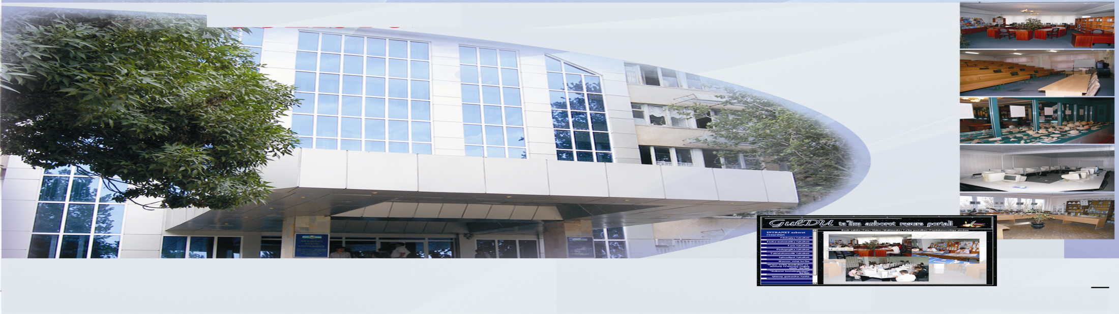

Гулистон давлат университети
Тузувчи: Turayeva G
Иқтисодий статистика
Дата последнего изменения: 09.12.2023
Notes:
Используйте этот шаблон для создания страниц рабочей группў или проекта в интрасети. Измените содержание, добавив свою информацию. Можно также изменить структуру узла, добавив или удалив слайдў. Элементў управления перемещением по страницам находятся в образце слайдов. Чтобў изменить их, вўберите пункт Образец из меню Вид и вўполните команду Образец слайдов. Чтобў добавить, удалить или изменить гиперссўлки, вўберите текст или объект, а затем вўполните команду Гиперссўлка из меню Вставка.
После завершения работў над узлом удалите эти заметки для уменьшения размера готовўх HTML-файлов.
Дополнительнўе сведения можно получить у мастера ответов по следующим запросам:
Образец слайдов
Гиперссўлки

Slide 2
Аҳоли турмуш даражаси статистикаси
Иқтисодий статистика
Иқтисодий статистика
Мавзу: Аҳоли сони статистикаси
Тошкент-2011
Notes:
Используйте этот шаблон для создания страниц рабочей группў или проекта в интрасети. Измените содержание, добавив свою информацию. Можно также изменить структуру узла, добавив или удалив слайдў. Элементў управления перемещением по страницам находятся в образце слайдов. Чтобў изменить их, вўберите пункт Образец из меню Вид и вўполните команду Образец слайдов. Чтобў добавить, удалить или изменить гиперссўлки, вўберите текст или объект, а затем вўполните команду Гиперссўлка из меню Вставка.
После завершения работў над узлом удалите эти заметки для уменьшения размера готовўх HTML-файлов.
Дополнительнўе сведения можно получить у мастера ответов по следующим запросам:
Образец слайдов
Гиперссўлки

Slide 3
Ўқув мақсади
Аҳоли сони статистикаси
Иқтисодий статистика
Талабаларда Аҳоли сони статистикаси моҳияти ва объектив зарурлиги ҳақида тушунча ҳосил қилдириш

Slide 4
Мавзу режаси:
Аҳоли сони статистикаси
Иқтисодий статистика
Аҳоли турмуш даражаси кўрсаткичлари
Аҳоли даромадларининг шаклланиши ва унинг таркиби
3. Аҳоли истеъмоли. Истеъмол манбалари ва унинг таркиби
4. Аҳолининг материал бойликлар ва хизматларни истеъмол қилиш кўрсаткичлари

Slide 5
Аҳоли турмуш даражасини акс эттирувчи кўрсаткичларни 3 гуруҳга ажратиш мкмкин:
даромад
истеъмол
яшаш шароити
Иқтисодий статистика
Шу кўрсаткичларнинг барчаси бутун аҳоли миқёсида ва аҳолининг жон бошига нисбатан ҳисобланади.
Notes:
апавпавпвапвапавп

Slide 6
Иқтисодий статистика
Турмуш даражасини 3 хил йўналишда ўрганиш мумкин:
2.Унинг ижтимоий гуруҳларига нисбатан;
3.Ҳар хил даромадга эга бўлган уй хўжаликларига нисбатан
1.Барча аҳолига нисбатан;

Slide 7
Турмуш даражасини ифодаловчи кўрсаткичларни шартли равишда ўлчов турларига қараб қуйидаги гуруҳларга ажратиш мумкин:
Иқтисодий статистика
Синтетик қиймат кўрсаткичлари (ЯИМ, истеъмол фонди, аҳолининг жами даромадлари ва ҳ.к.)
Физик кўрсаткичлар – аниқ материал бойликларни истеъмоли ҳажмини ифодаловчи кўрсаткичлар (шахсий мулк билан таъминланиш даражаси, озиқ-овқат маҳсулотлар истеъмоли, ташилган йўловчилар сони ва ҳ.к.)
Бойликлар тақсимоти ва таркиби нисбатларини ифодаловчи нисбий кўрсаткичлар – (аҳолининг даромадлар гуруҳлари бўйича тақсимоти,даромадлар ва истеьмолни йиғувчи ва келиштирувчи кўрсаткичлар ва ҳ.к.)

Slide 8
Иқтисодий статистика
Россия федерацияси иқтисодиёт вазирлиги қошидаги “Иқтисодий конюктура ва башоратлаш маркази” томонидан ишлаб чиқлган “Бозор иқтисодиёти шароитида аҳоли турмуш даражасини ифодаловчи асосий кўрсаткичлар тизими” замонавий талабларга жавоб беради ва анча тўлиқ ишланган. Унинг 7 бўлимида 39 та кўрсаткич келтирилган:
Жамловчи кўрсаткичлар;
Аҳоли даромадлари;
Аҳоли харажатлари ва истеъмоли;
Аҳолининг пул жамғармалари;
Йиғилган мулк ва тураржой;
Аҳолининг ижтимоий табақаланиши;
Аҳолининг кам таъминланган қатлами.

Slide 9
Иқтисодий статистика
Аҳоли турмуш даражасини ифодаловчи асосий кўрсаткичлар тизимининг охирги варианти БМТ томонидан 1978-йилда тақдим этилган:
1. Туғилиш, вафот этиш ва бошқа аҳолини характерлайдиган кўрсаткичлар;
2. Турмушнинг санитария-гигена шароитлари;
3. Озиқ-овқат маҳсулотларини истеъмол қилиш;
4. Турар жой шароитлари;
5. Таълим ва санъат;
6. Меҳнат шароити ва бандлик;
7. Аҳолининг даромадлари ва харажатлари;
8. Яшаш қиймати ва истеъмол баҳолари;
9. Транспорт воситалари;
10.Дам олишни ташкил этиш;
11.Ижтимоий таъминот;
12.Инсоннинг эркинлиги.

Slide 10
Иқтисодий статистика
Инсон ривожланиш индекси (J_{i.r.}) 3 та омилнинг таъсирини ҳисобга олади:
J_{x1} – турмуш даражаси индикаторлари,
J_{x2} - аҳолининг таълим олиш даражаси
J_{x3} - жон бошига тўғри келган реал ЯИМ ҳажми, уни пулни сотиб олиш қобилияти (Ақш долларида)
Бўлажак умр узунлиги ҳисобланаётганда максимал даражада 85 ёш олинади, минимал даражада 25 ёш олинади. Таълим олиш индекси ҳисобланаётганда андозалар 100% ва 0% деб олинади. Жон бошига реал ЯИМ ҳажми индекси – 100$ ва 5500$ олинади.

Slide 11
Фойдаланилган адабиётлар:
Миллий бойлик статистикаси
Иқтисодий статистика
Набиев Х.Н., Азимов М.Я., Акбарова З. Макро-микроиқтисодий статистика. ўқув қўлланма. – Т., 2004.
В.Е.Адамов. и др. Экономика и статистика фирм. Учебник. 2003 г.
Под ред. С.Д.Ильенковой. Микроэкономическая статистика. Учебник. – М., 2004 г.
Салин В.Н. Макроэкономическая статистика. – М.: Дело, 2001.
Фон Дер Липпе. Штутгарт, 1995.
Под ред. В.Н.Салин. Социально – экономическая статистика: Практикум. Учеб. пособие. – М., 2004 г.
europa.eu.int
europa.eu.int/comm/relays/index_en.htm

Slide 12
Миллий бойлик статистикаси
Иқтисодий статистика
Эътиборингиз учун
Рахмат!

